Slide 1

Pre–Entrega: Musico terapia
Fuente Kaggle: https://www.kaggle.com/datasets/catherinerasgaitis/mxmh-survey-results
Estudiante: Joel Luis

Slide 2
Motivación y Audiencia:
La audiencia de este estudio fueron todas las personas que quisieron participar de la encuesta para medir sus gustos musicales y su salud mental.
En este análisis se busca determinar si es posible predecir si hay una mejora en el estado de animo de los participantes basado en la música que escuchan. Los valores posibles son : Mejora, Empeora, No hay efecto.

Slide 3
Metadatos:
El Data set cuenta con 736 filas y 33 Columnas.
Las principales variables del Data set son:
'Age', 'Primary streaming service', 'Hours per day','While working', 'Instrumentalist', 'Composer', 'Fav genre','Exploratory', 'Foreign languages', 'BPM’, 'Anxiety', 'Depression', 'Insomnia', 'OCD', 'Music effects'

Slide 4
Preguntas
Hay una mejora en los participantes?
Fue proporcional la cantidad de horas de música escuchadas entre la gente que mejora, empeora y no siente diferencia?
Fue proporcional la cantidad de horas escuchadas por persona segun estado de mejoria?
Hay alguna relación entre la edad y los efectos de la música?
Hay una relación entre las patologías y los efectos de la música?
Hay relación entre los servicios de Streaming y el efecto en la música?

Slide 5
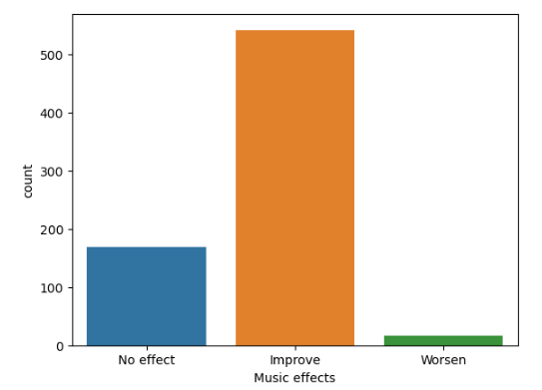
1-Hay una mejora en los participantes?
Los participantes registran una mejora con las siguientes proporciones:
Mejora->75%
Empeora->2%
No siente un cambio->23%

Slide 6
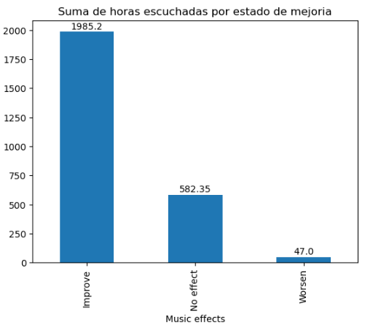
2-Fue proporcional la cantidad de horas de música escuchadas entre la gente que mejora, empeora y no siente diferencia?
Segun los datos del dataset la gente que mejoro "Improve" fue la que mas escucho musica totalizando 1985 Hs contra los que no sintieron efecto que escucharon en total 582 horas y los que empeoraron fueron los que menos escucharon con 47 horas en total

Slide 7
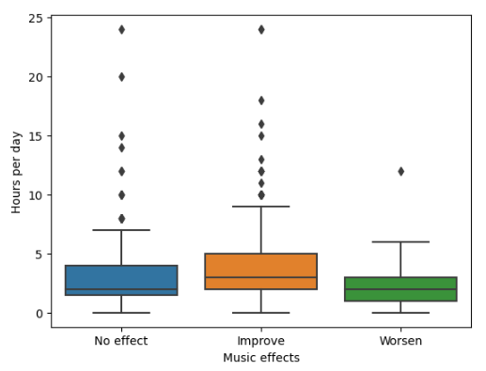
3-Fue proporcional la cantidad de horas escuchadas por persona según estado de mejoría?
No fue parejo ya que se detectaron muchos Outliers en la cantidad de horas escuchadas por estado de mejoria tanto en los que mejoraron como los que no sintieron efecto

Slide 8
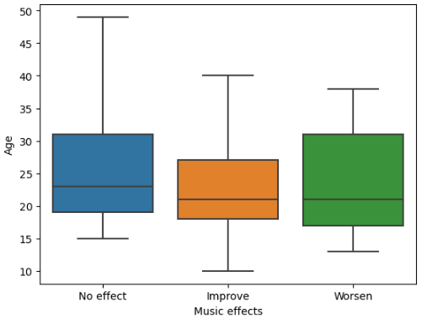
4-Hay alguna relación entre la edad y los efectos de la música?
Tienden a ser ms jovenes los que registran que mejoran o empeoran

Slide 9
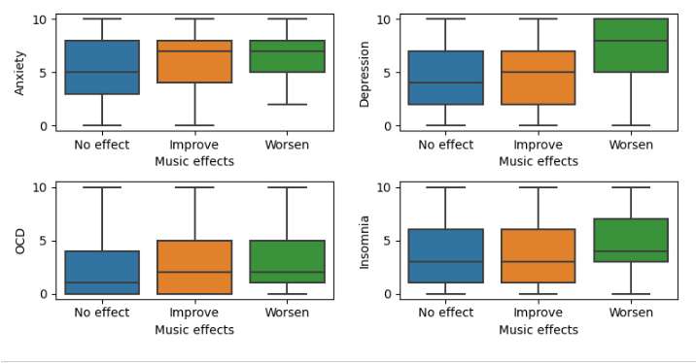
5-Hay una relación entre las patologías y los efectos de la música?
Los que reportan que la música mejora o empeora los efectos tienden a tener niveles más altos de ansiedad,depresión, insomnio y OCD.

Slide 10
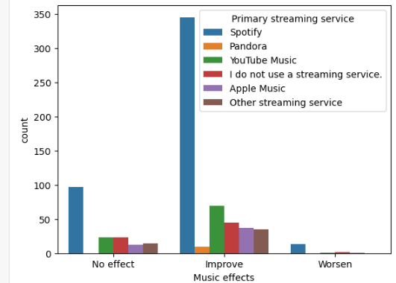
6-Hay relación entre los servicios de Streaming y el efecto en la música?
Los que reportan que la música mejora o empeora los efectos tienden a utilizar otros servicios de streaming distintos a los mas populares. Esta representado por 'Other Streaming Service'

Slide 11
Hallazgos
Luego de analizar las distintas variables del Data set se llego a la conclusión de que puede ser interesante predecir el estado de mejora de acuerdo con los datos que tenemos en el Data set

